Slide 1

Inteligența Artificială pentru Siguranța Apei
Autorii proiectului : Basoc Damian, Banaru Loredana

Slide 2
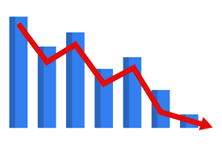
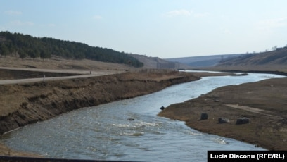
DADA
PROBLEMA
In ultimii 10 ani, calitatea apei in Republica Moldova a scazut drastic.

Slide 3
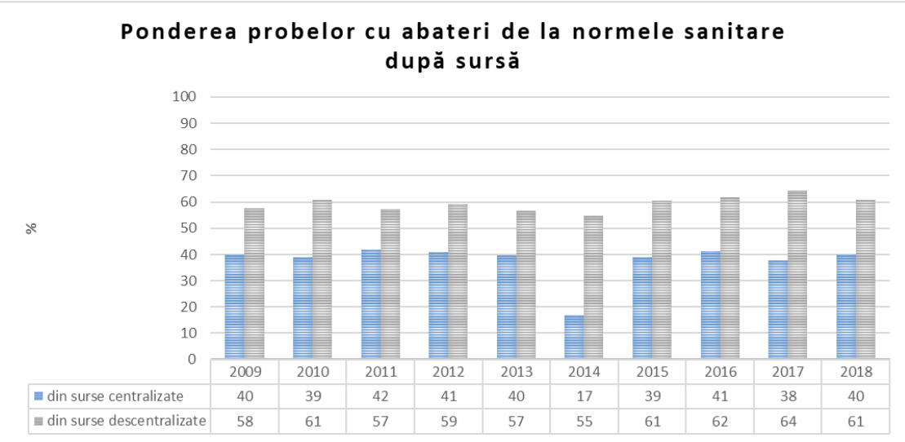
DADA
Conform Agentiei de Mediu, abaterile calitatii apei de la normative s-au estimat in jur la 40,1 %.
.
https://www.am.gov.md/ro/content/c9-%E2%80%93-calitatea-apei-potabile-%C3%AEn-republica-moldova-2009-2018

Slide 4
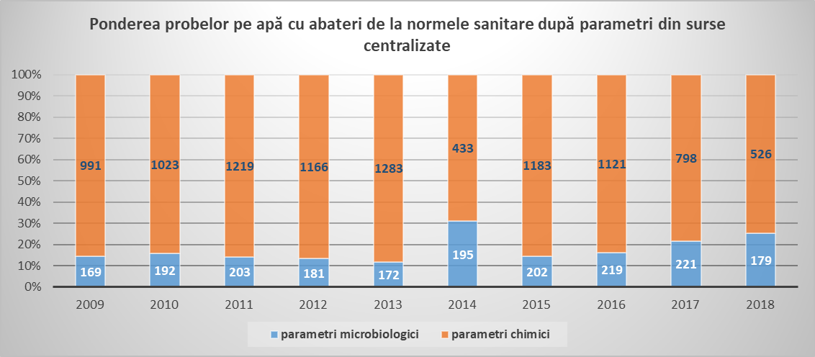
38%
DADA
.
https://www.am.gov.md/ro/content/c9-%E2%80%93-calitatea-apei-potabile-%C3%AEn-republica-moldova-2009-2018

Slide 5

DADA
PROBLEMA
Riscul ridicat de îmbolnăvire;
Dezinformarea populatiei;
Date insuficiente despre calitatea apei;
Scaderea volumului de apa in RM;

Slide 6

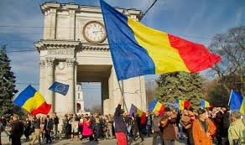
DADA
Grupul de interes
Cetățenii Republicii Moldova

Slide 7


Slide 8
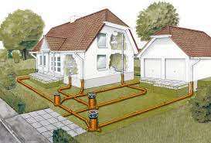

DADA
SOLUȚII
Campanie impotriva poluarii;
Crearea evenimentelor informative in legatura cu calitatea si riscurile apei in RM;
Furnizarea si actualizarea datelor despre calitatea apei in R.M;
Creare sistemelor de canalizari;

Slide 9
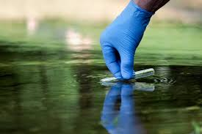
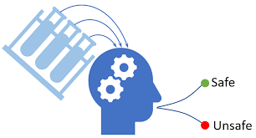
DADA
SOLUȚIA NOASTRA
Prezicerea apei in urmatorii ani si stabilirea cantitatii de poluare cu substante chimice.

Slide 10



DADA
Sursa de date
GitHub
YouTube
Meta Open Source

Slide 11
Mersul Proiectului
Colectarea datelor
Identificarea tendințelor și a modelelor
Analiza datelor
Evaluarea și optimizarea modelului

Slide 12


Feedback
Institutul Național de Hidrogie și Meteorologie
Apă Canal Chişinău
Furnizor de apă potabilă
,,Proiectul tău privind calitatea apei în viitor e clar și ușor de urmărit. Ai pus accent pe punctele cheie, însă poate adăugați câteva idei despre posibilele soluții.”
,,Proiectul e promițător, dar e nevoie de mai multă precizie.”

Slide 13
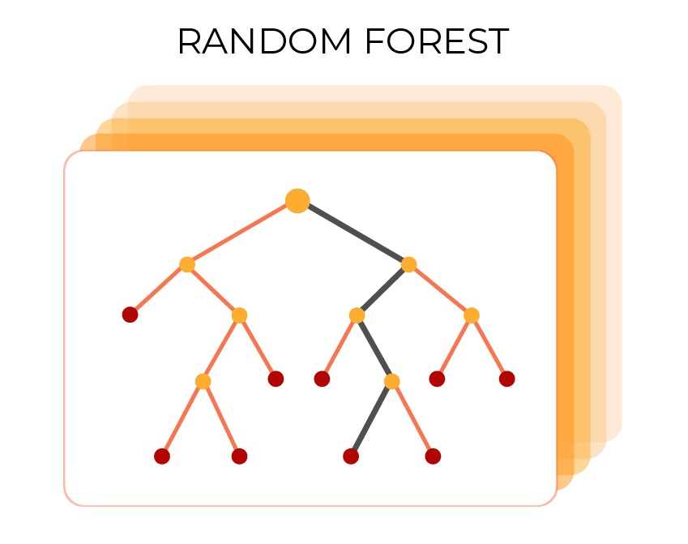

UTILIZARI
De ce Random Forest?
• Flexibilitate și ușurință de utilizare
• Stabil în fața datelor lipsă
• Gestionarea seturilor de date mari
• Performanțe mai bune
•Acuratețe mai înaltă

Slide 14
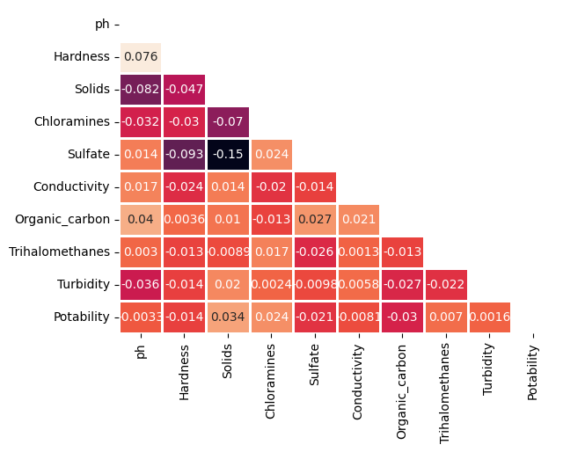
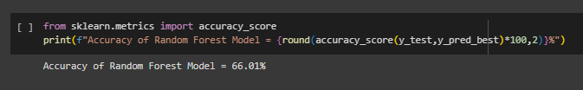
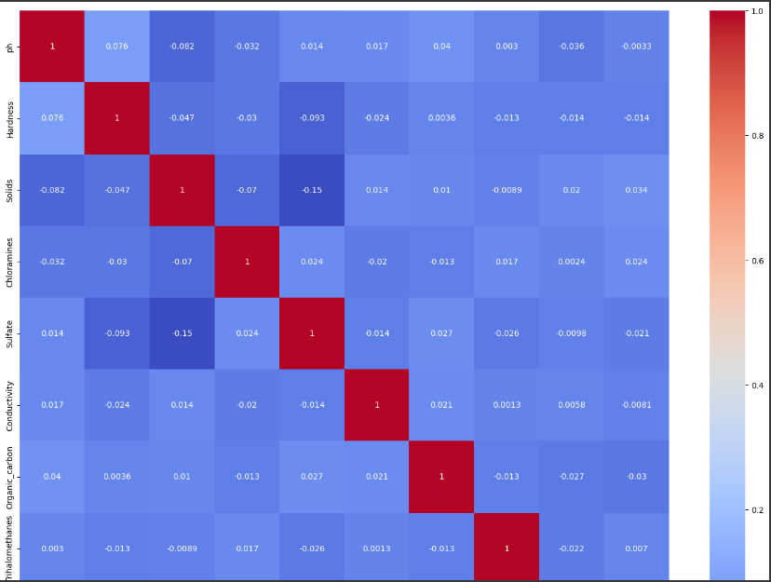
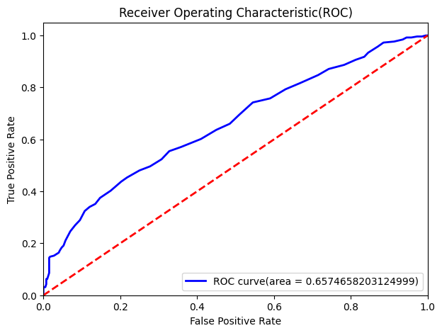
Evaluarea performanței modelului
Random Forest

Slide 15
Impactul Proiectului
[9:48 PM]
Scăderea numerelor de infecții, modificări genetice
Nivelul apelor si raurilor vor crește
O naționalitate bine informătă despre calitatea apei
Dezvoltarea industriilor

Slide 16

DADA
COLABORARI
Acces la date și informații despre calitatea apei și infrastructura de apă din Chișinău.
Colaborare în monitorizarea și îmbunătățirea calității apei
Dezvoltare a programelor de conștientizare și educație publică.

Slide 17

DADA
COLABORARI
• Sprijin în implementarea proiectului nostru de determinare a calității apei
Colaborare în colectarea datelor și monitorizarea calității apei
Promovarea practicilor durabile de gestionare a resurselor de apă.

Slide 18

DADA
COLABORARI
Expertiză și resurse în gestionarea apei în alte orașe și regiuni.
Colaborare în cercetare și dezvoltare în domeniul gestionării apei.
Programe de conștientizare și educație publică în comunități.

